Slide 1
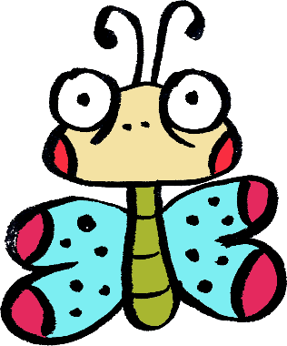
TapMoth
企管四
100305095 李霜茹
100305067 潘敬頤
100305036 陳宥竹

Slide 2
遊戲玩法
主角：蛾
移動方式：按空白鍵會往上飛，撞到牆壁可改變方向(左右)
牆壁會在不同地方噴火，
每撞一次牆壁就改變一次噴火的位置組合。
每改變一次噴火的組合就等於過了一關

Slide 3
遊戲流程
按ENTER
GAME OVER
GAME START
GAME PLAY
按下ENTER
GAME
PAUSE

Slide 4

1
記錄碰撞牆壁的次數
(目前通過關卡數)
按下空白鍵飛動一次
火柱會在碰撞牆壁時更換位置

